Slide 1




Web3概念及刑事业务漫谈
分享人：邓小宇律师
曼昆（深圳）律师事务所 合伙人、刑事业务负责人

Slide 2
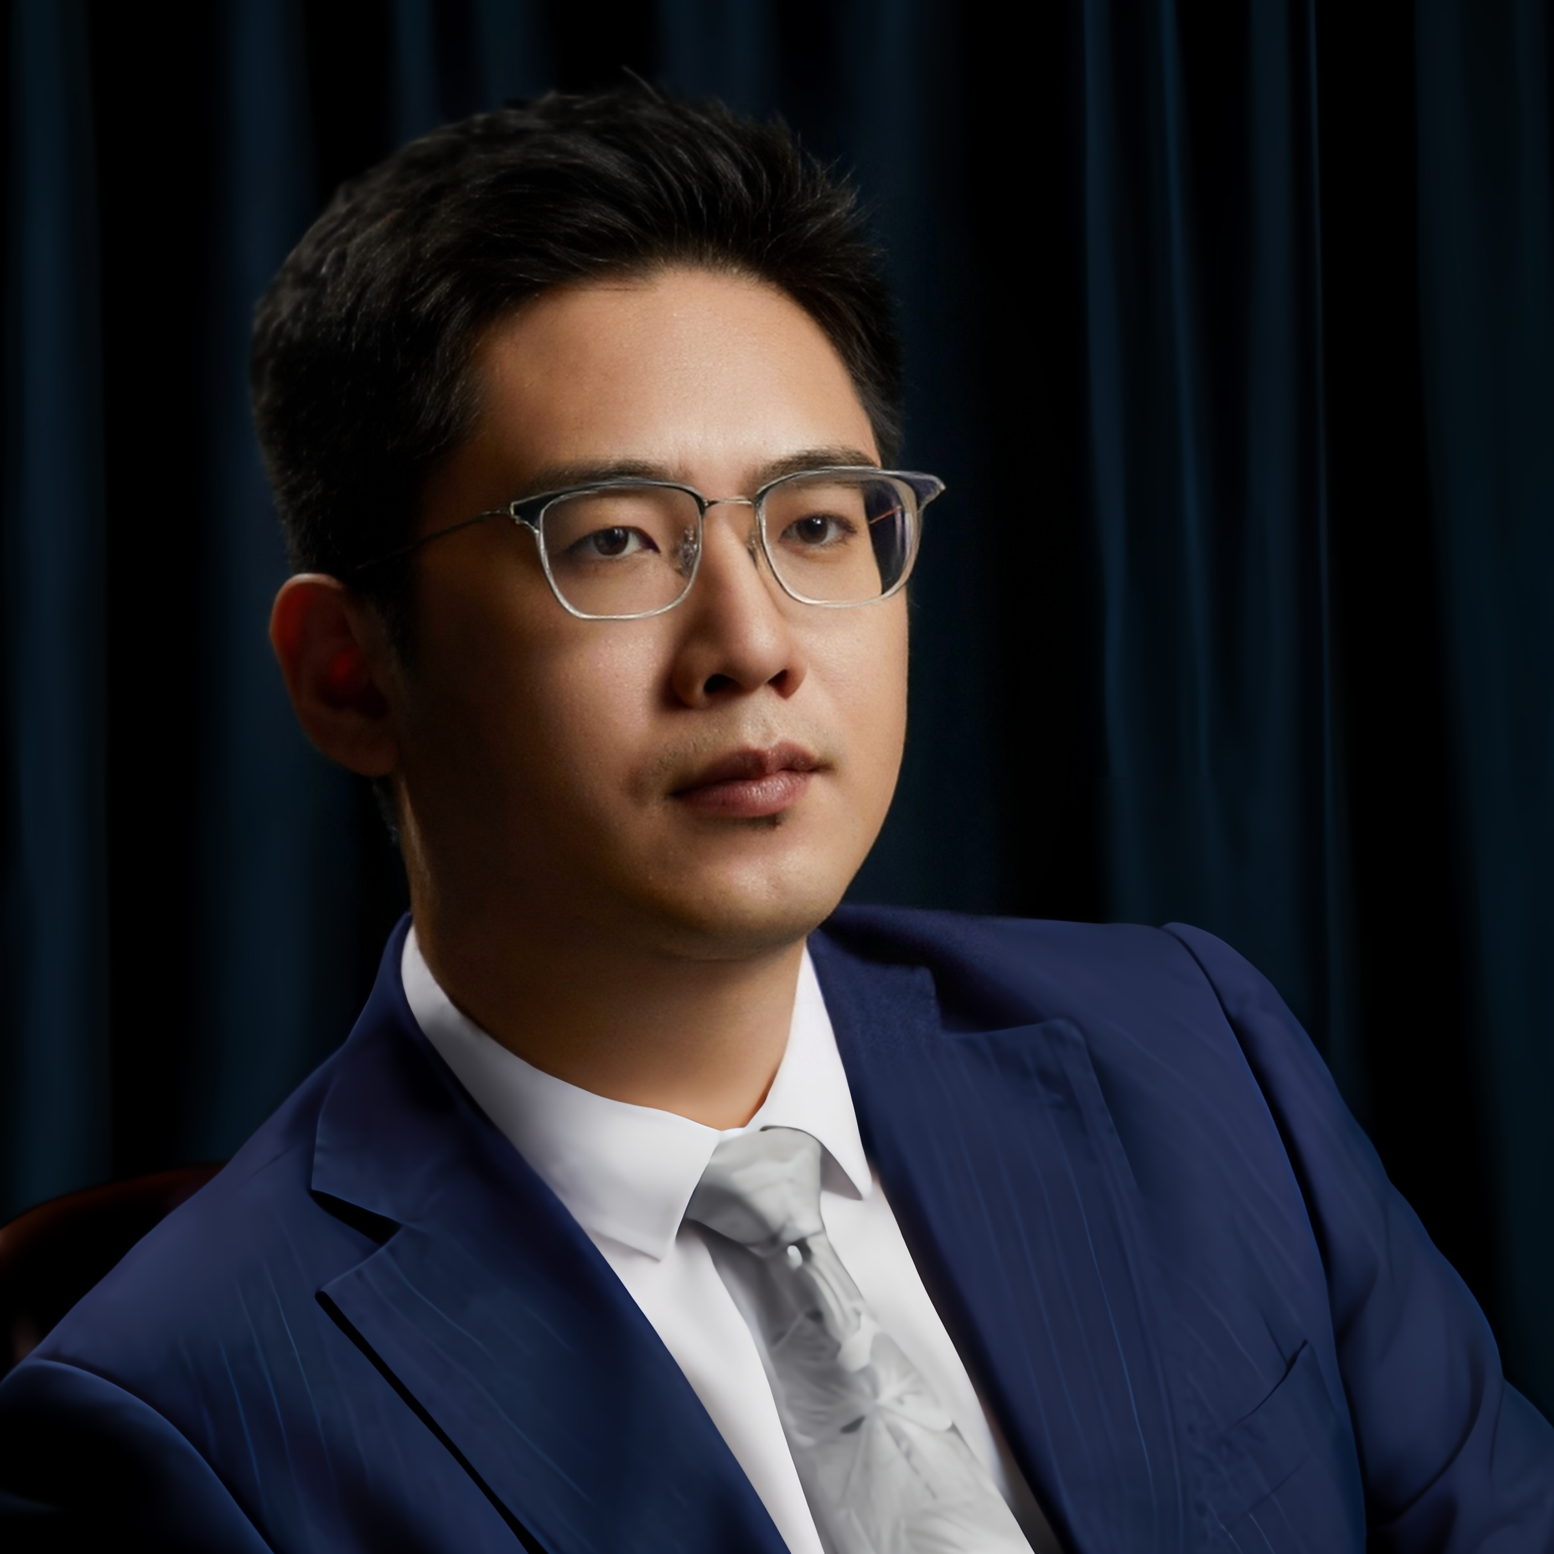
邓小宇律师
至今参与办理刑事案件近三百起，具有相当刑事理论知识及辩护、控告的执业经验，在行业内获得过“深圳律协三十周年特别贡献奖”荣誉。
“吾辩护”刑事律师团体负责人
业务范围:
论文著作
数字经济& Web3产业合规支持
网络犯罪 & 经济犯罪辩护
刑事风险防控 & 刑罚的变更执行
荐币诈骗”可以成立合同诈骗吗?
标会案件的入罪、量刑与救济
荐股诈骗案件的定性与事实争议
掩隐与帮信的区分及吸收
保活技术的出罪辩护思路初探
“电商代运营”诈骗案件的模式与辩点
网络犯罪类典型案例
4. 某短信群发公司涉嫌电信诈骗一案——做无罪辩护，定性改为帮助信息网络犯罪活动罪，后公安终止侦查
5. 某公司涉嫌爬虫小某书数据一案——做无罪辩护，公安终止侦查
6. 某公司filecoin挖矿涉传销案——为部门经理做无罪辩护，公安终止侦查
7. 彭某涉虚拟币诈骗案——做无罪辩护，公安终止侦查
1. 保活技术涉嫌破坏计算机信息系统案——做无罪辩护，公安终止侦查
2. 某工作室涉“剑网”外挂程序案——做轻罪辩护，将破坏计算机信息系统罪变更认定提供非法控制计算机信息系统程序罪，全案缓刑
3. 某depin项目涉嫌集资诈骗案——做无罪辩护，检察院不予批准逮捕

Slide 3
课程总览
1. Web3.0、区块链是什么
2. Web3.0刑事案件长什么样？
3. web3.0+刑事律师办案有什么不同？

Slide 4
第1部分
Web3.0、区块链是什么？
Notes:
【待更改】加密货币总值更新

Slide 5
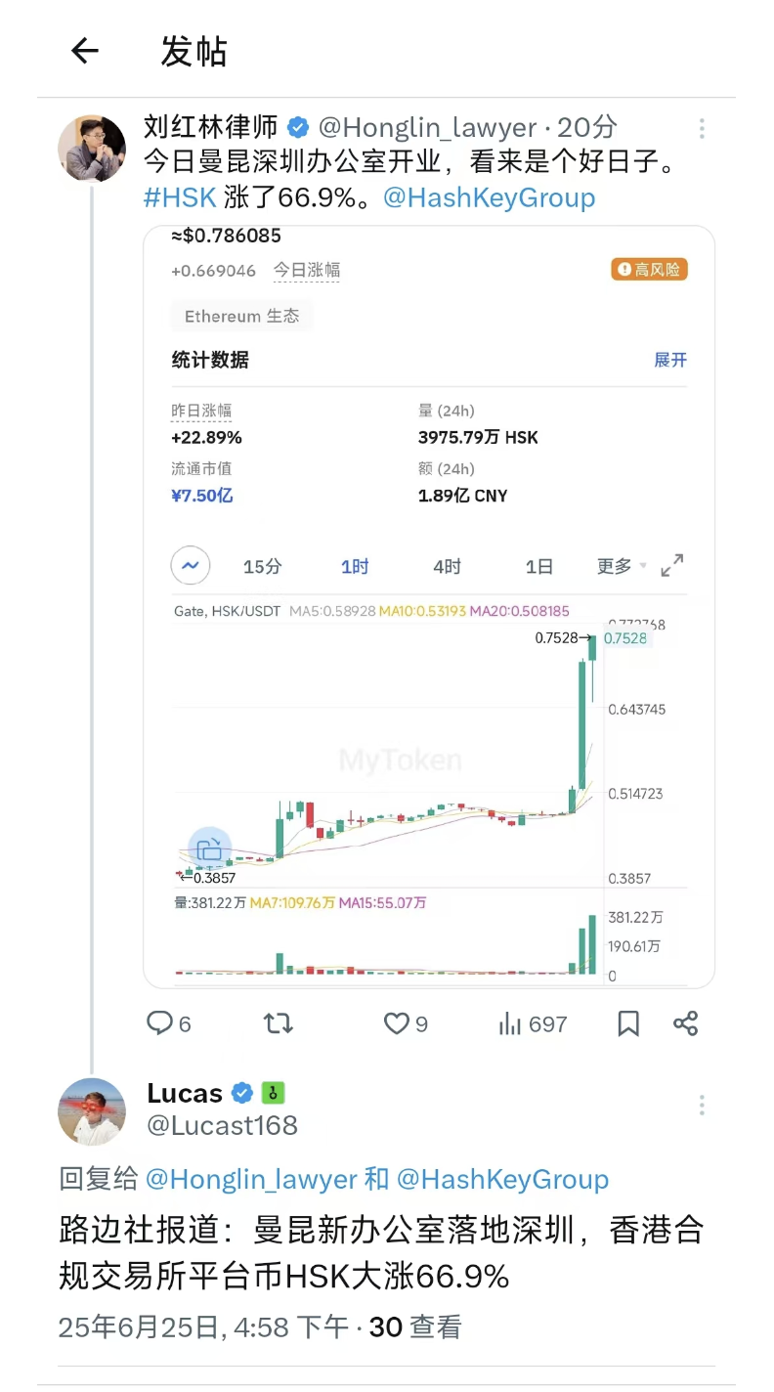
确保Web3.0
在中国合法发生！

Slide 6

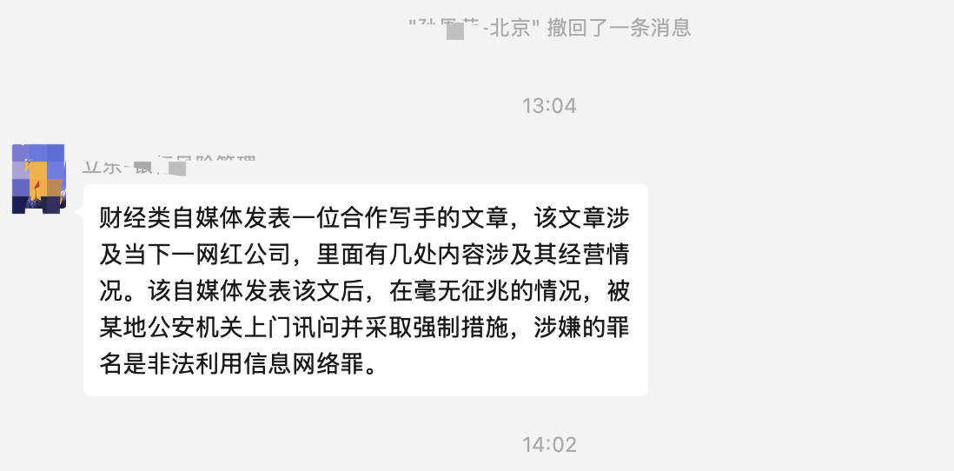

1.Web3.0、区块链？
你有
虚拟货币吗？

Slide 7
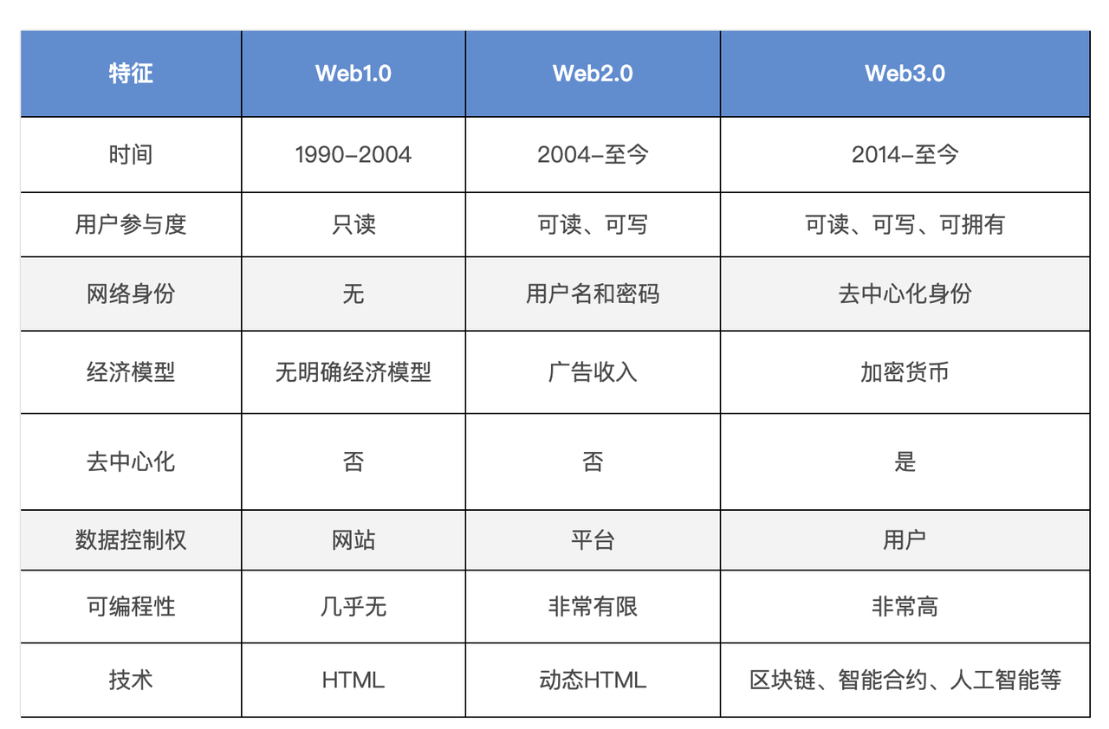
1.为什么Web3.0刑事风险高发？
Web3.0有何不同？
基于区块链技术构建的去中心化的网络，旨在实现用户对数据的自主控制和隐私保护，核心特征：用户自主、去中心化和可信的价值互联网‌。
2024年最高检报告

Slide 8
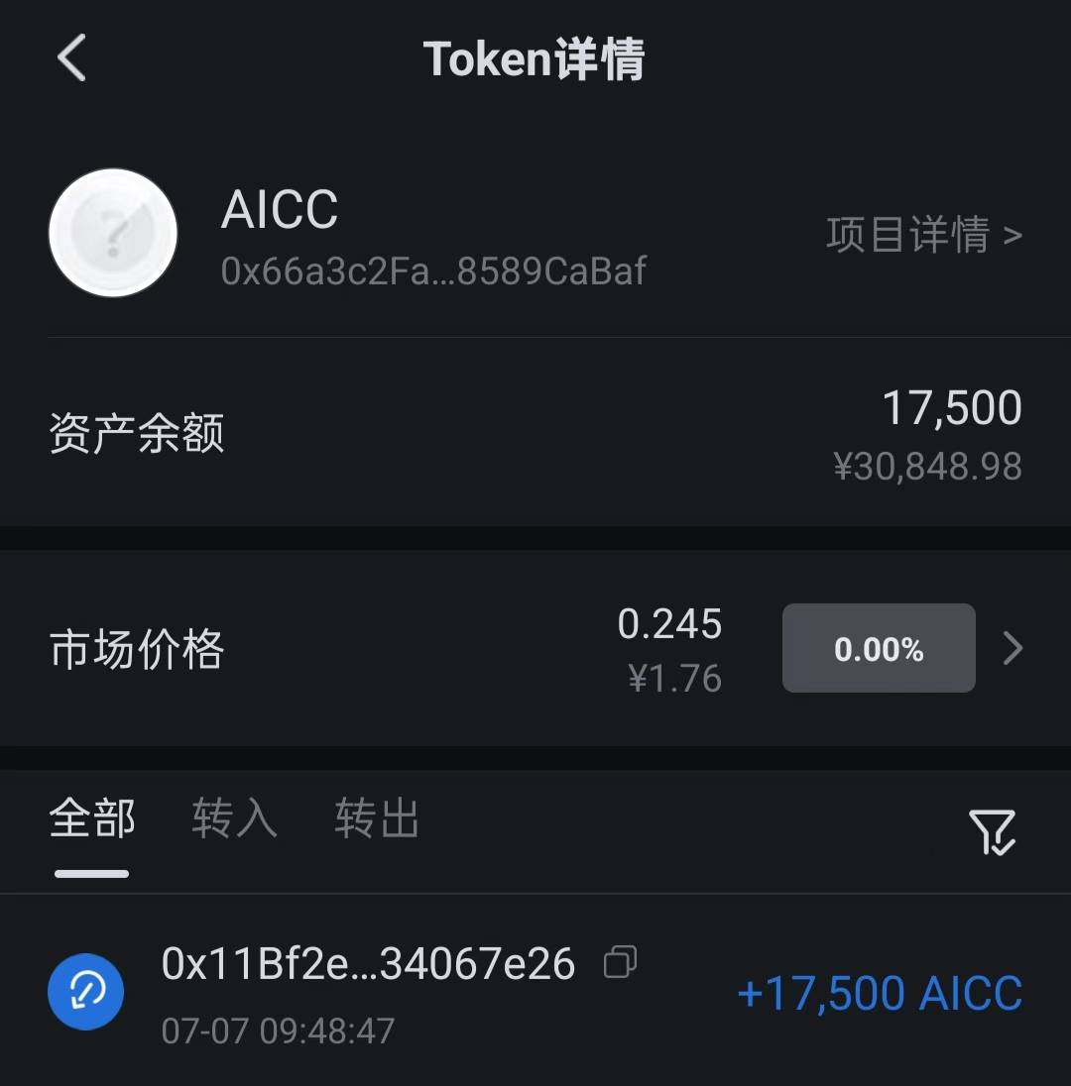
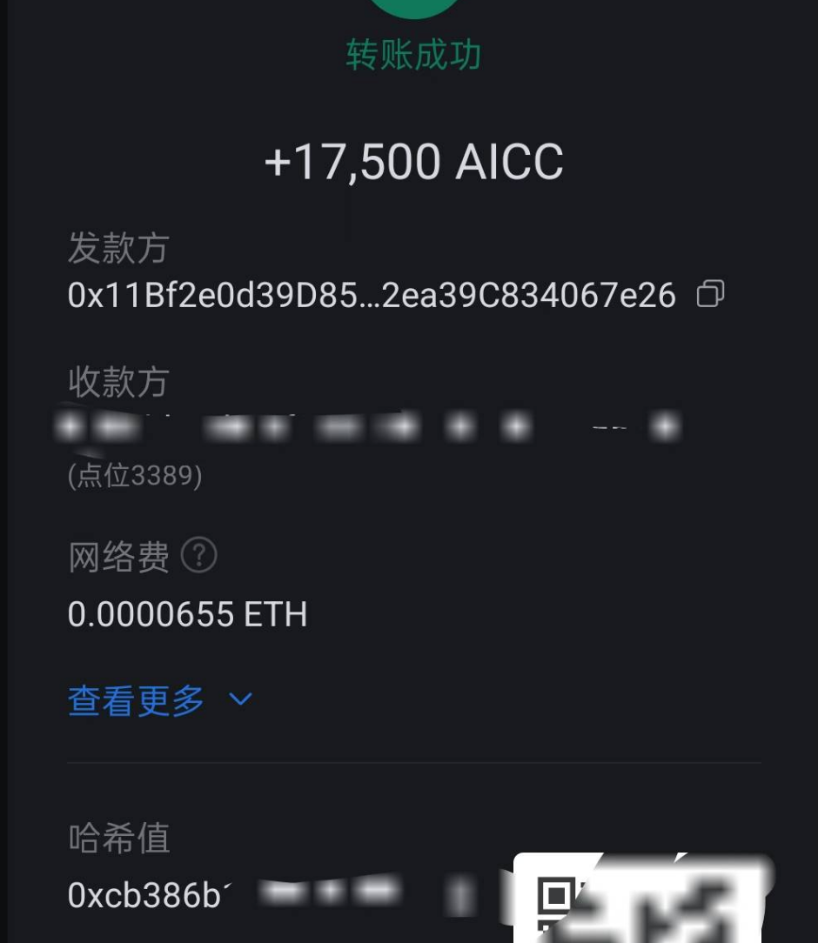
－
Notes:
【待更改】加密货币总值更新

Slide 9
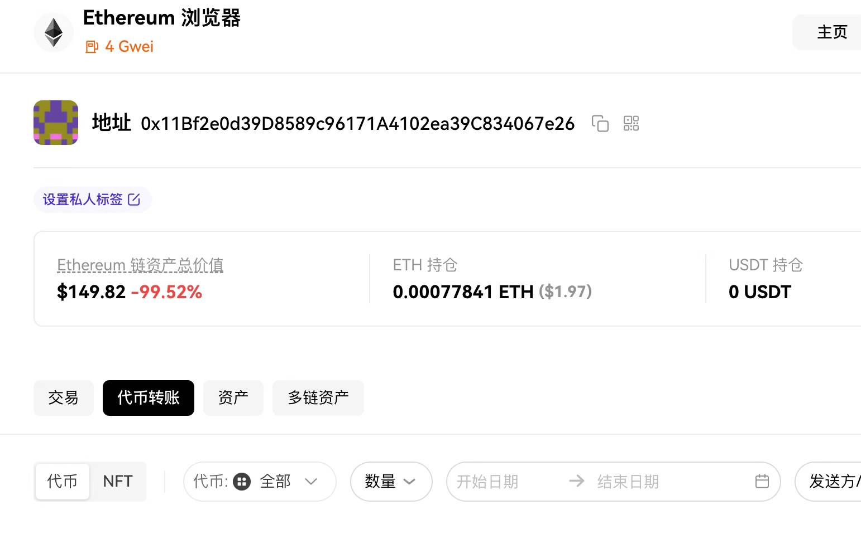
－
Notes:
【待更改】加密货币总值更新

Slide 10
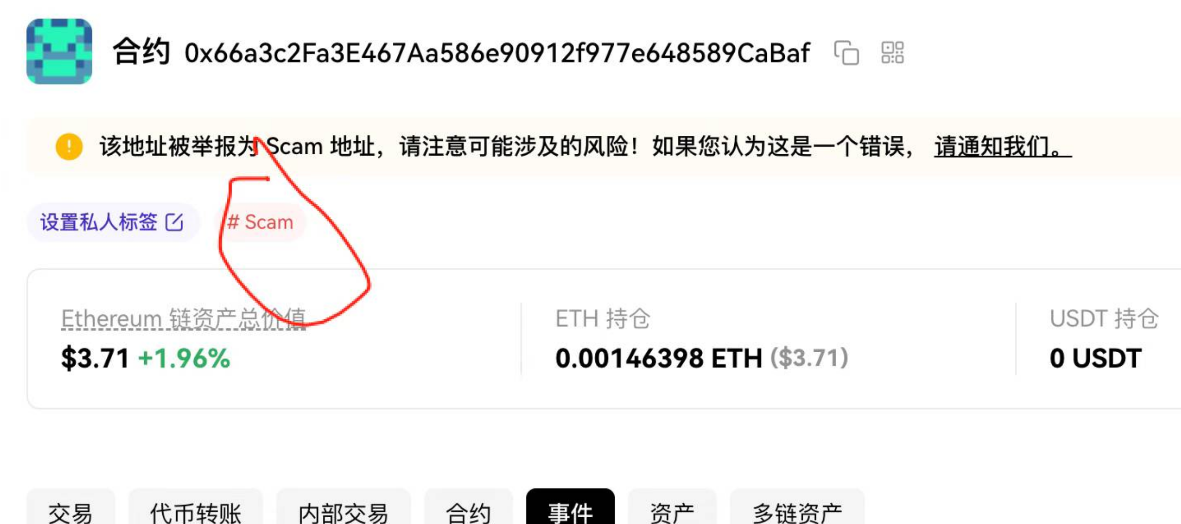
－
Notes:
【待更改】加密货币总值更新

Slide 11
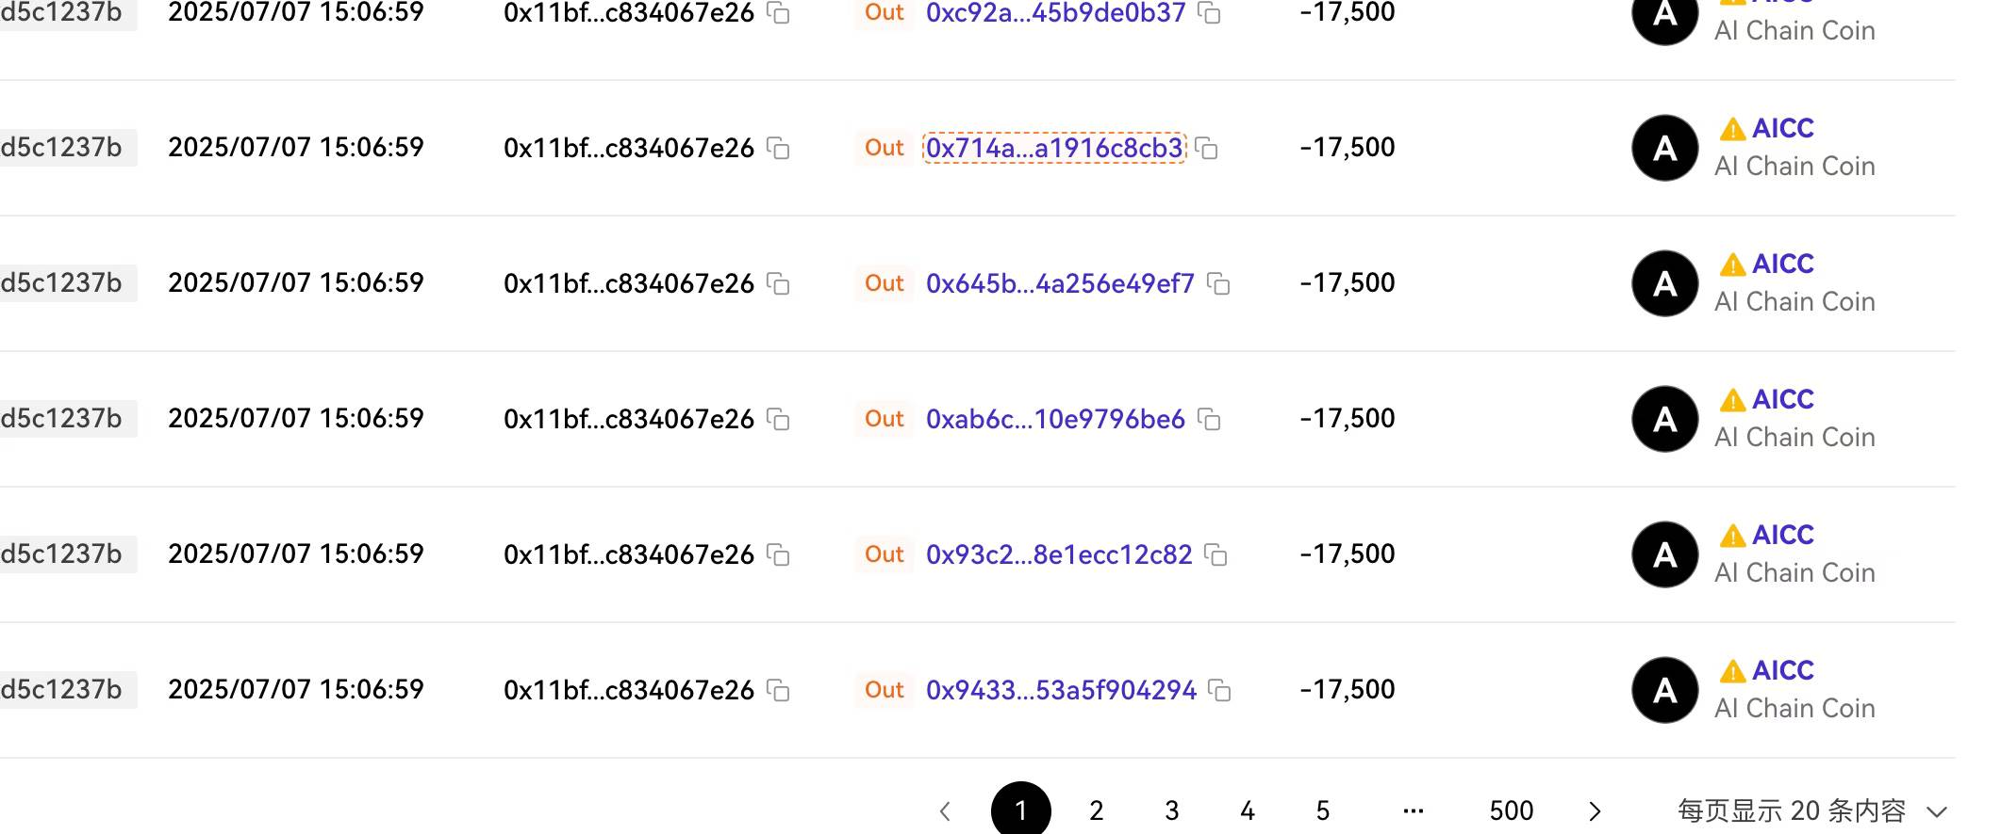

Slide 12

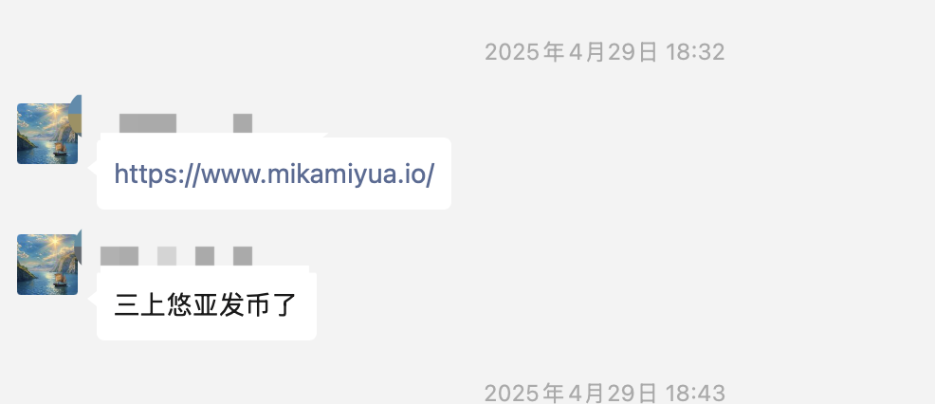
单击此处
添加标题内容
黑灰产链条
犯罪分子

Slide 13
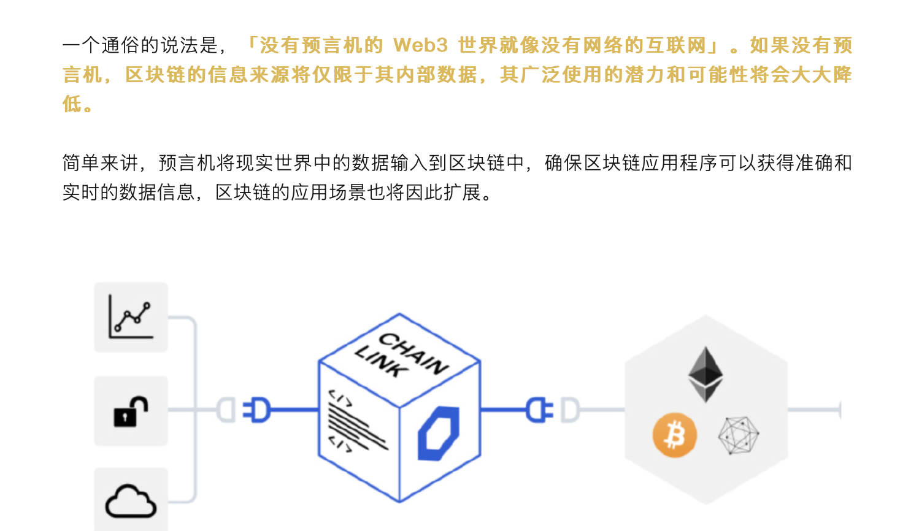

Slide 14
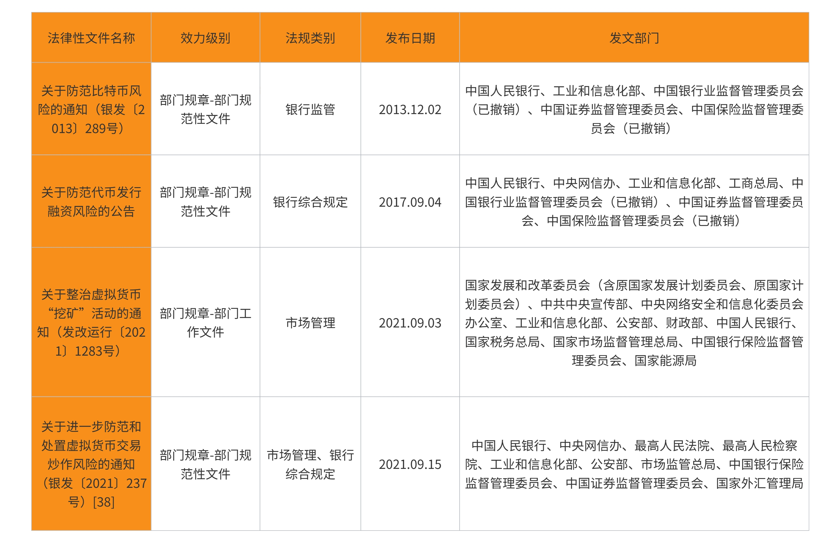
中国内地
监管概览

Slide 15

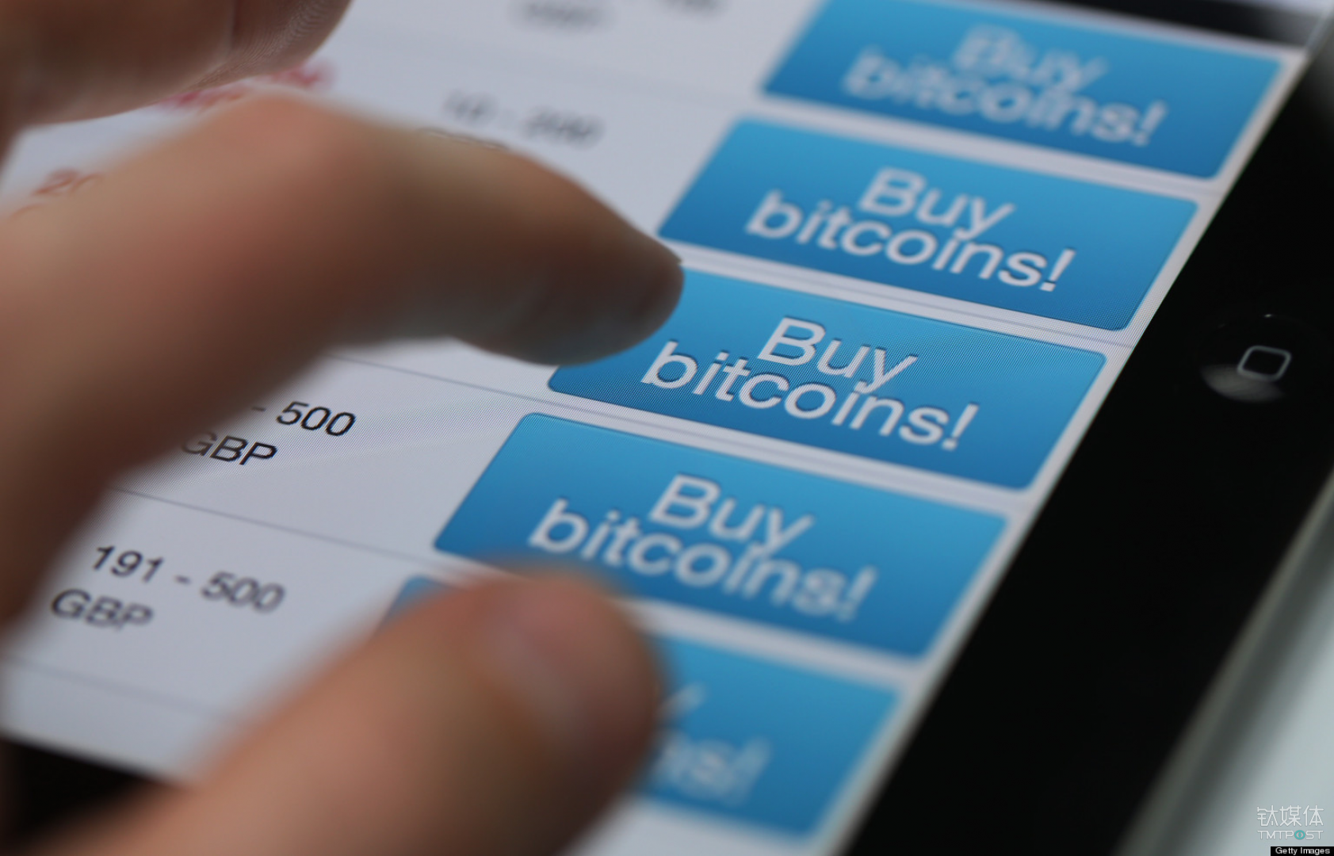
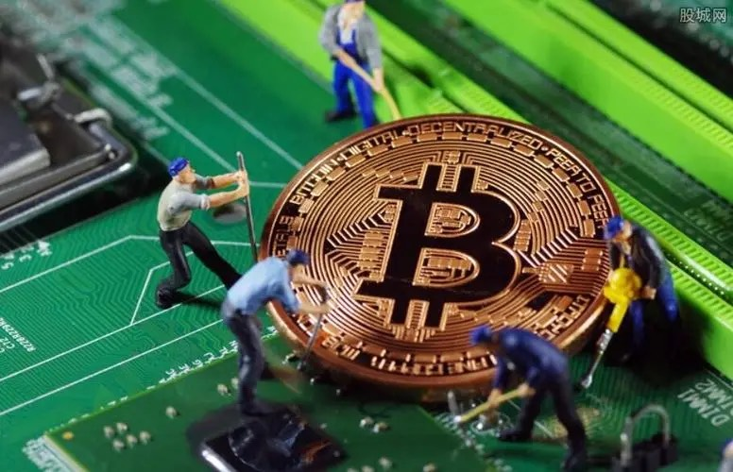
中国内地三个负面清单
ICO公开融资
虚拟货币交易所
虚拟货币挖矿

Slide 16
未来已来，拥抱变化
过去未去，做好辩护

Slide 17
第2部分
Web3.0刑事场景是什么样子?
Notes:
【待更改】加密货币总值更新

Slide 18
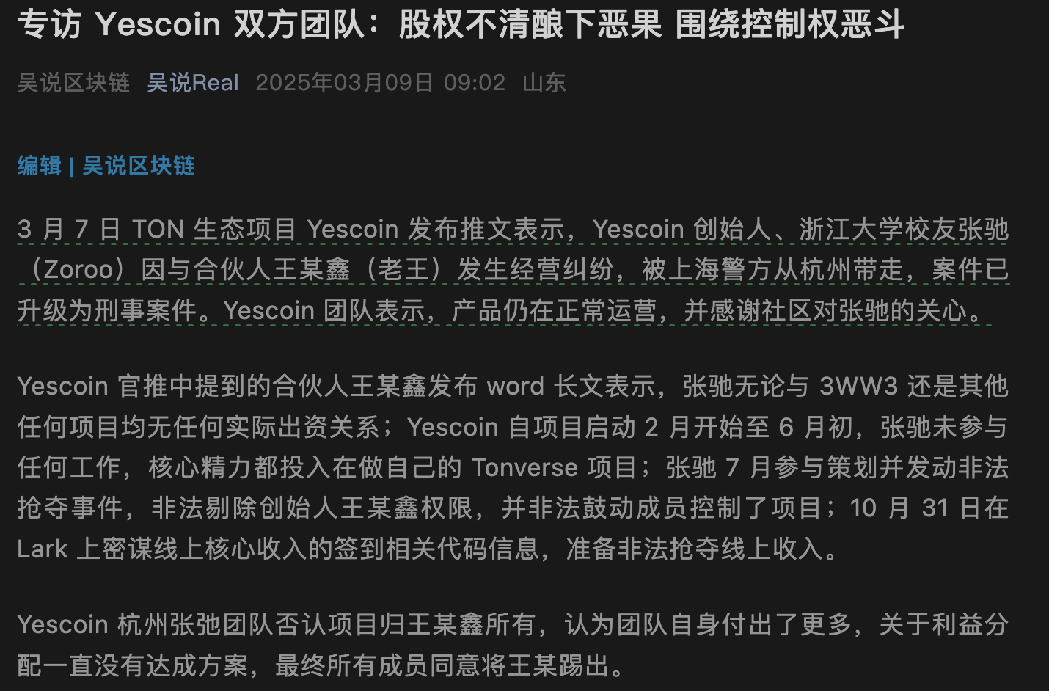
法律不匹配
民事演化刑事
行业认知不足

Slide 19


中心化的法律
vs
去中心化理念

Slide 20
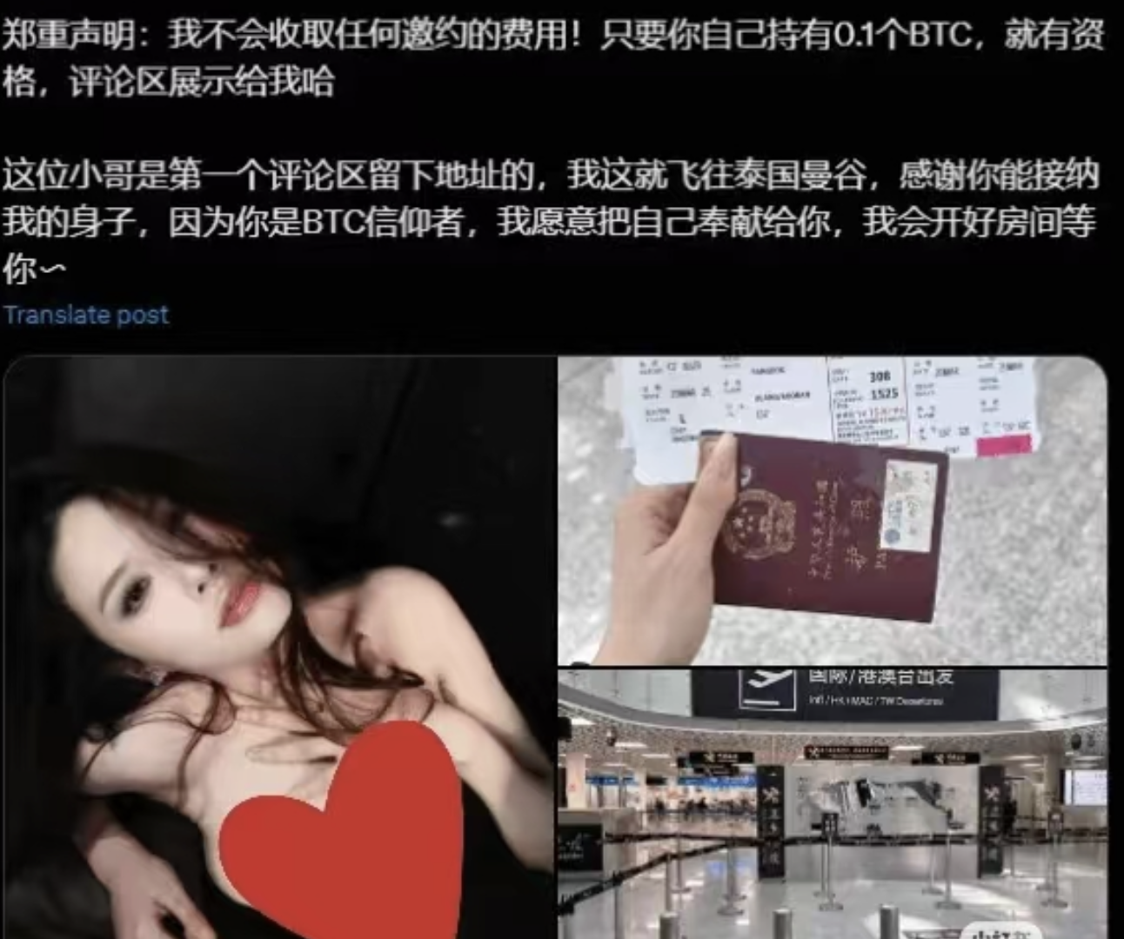
币圈乱象生
黑灰产链条
犯罪分子

Slide 21
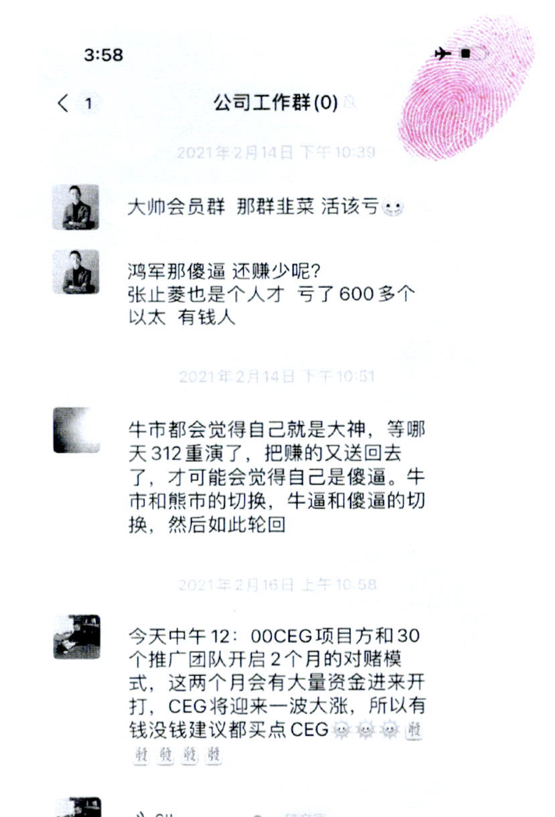
监管不完善
以结果倒推
社会危害性

Slide 22
1.为什么Web3.0刑事风险高发？
法律不匹配
民事演化刑事
行业认知不足

Slide 23
中心化的法律
vs
去中心化理念

Slide 24
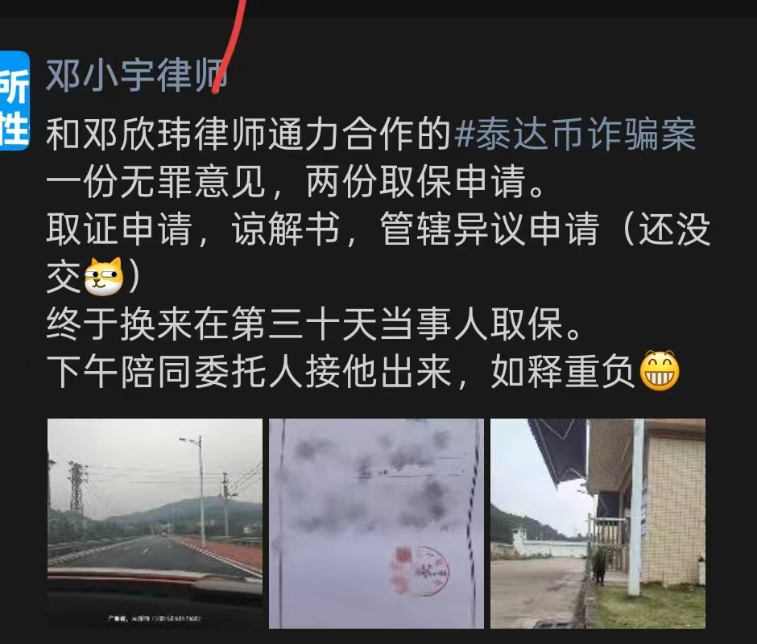
2.触发Web3.0刑案的情形是什么?
散户出入金
Notes:
【待更改】加密货币总值更新

Slide 25
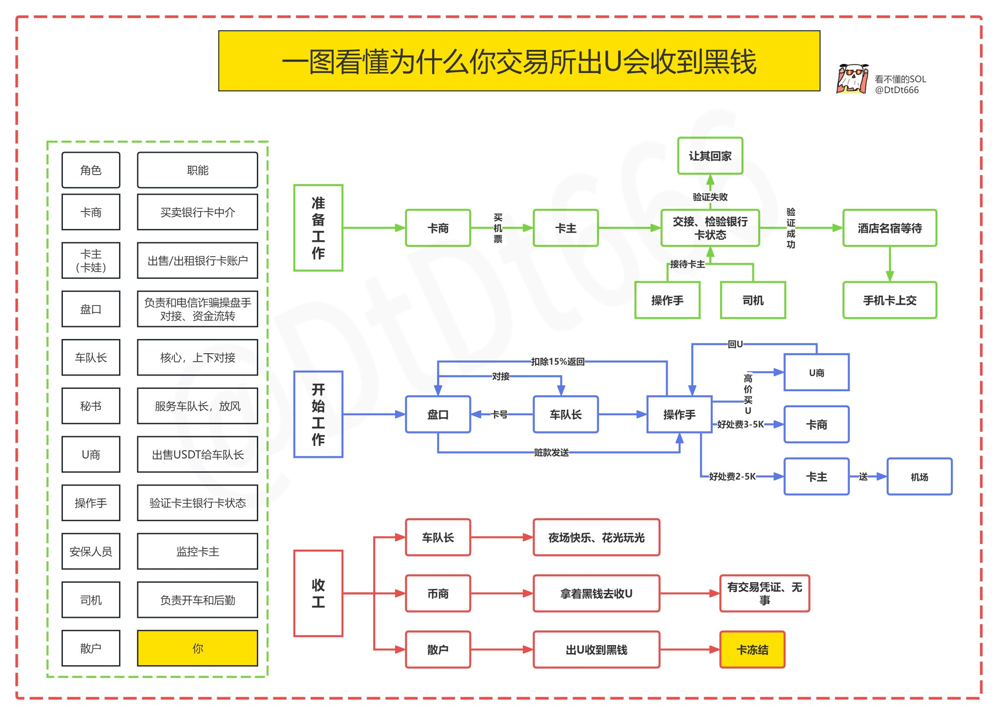
2.触发Web3.0刑案的情形是什么?
出金风险
和
入金攻击
Notes:
【待更改】加密货币总值更新

Slide 26
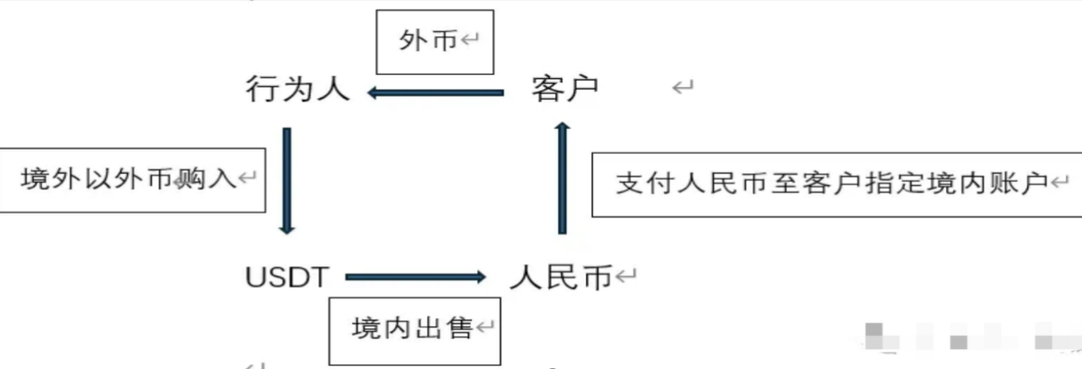
2.触发Web3.0刑案的情形是什么?
U商
搬砖套利/OTC
Notes:
【待更改】加密货币总值更新

Slide 27
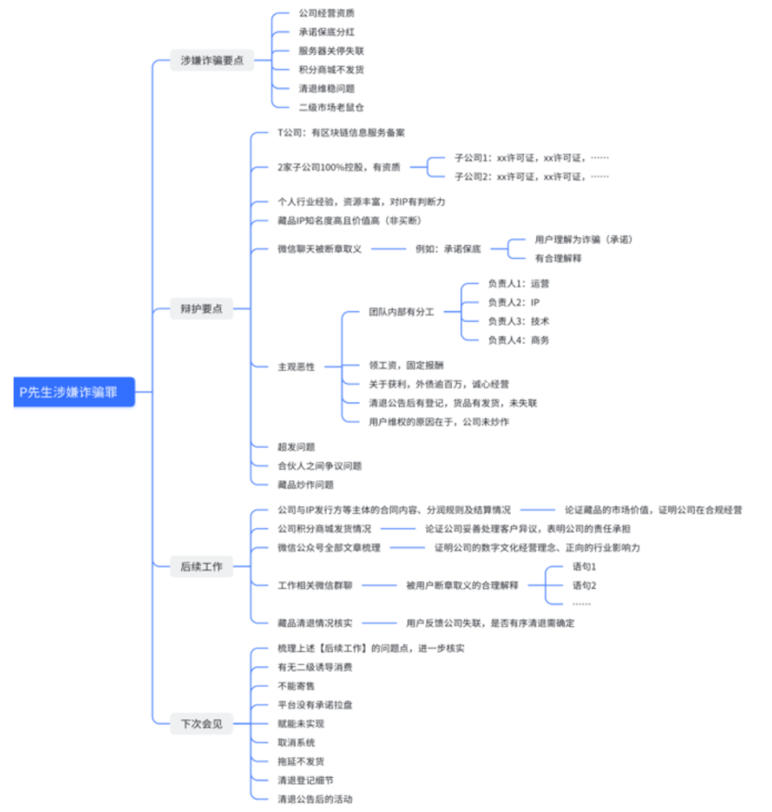
2.触发Web3.0刑案的情形是什么?
项目方
经营行为
Notes:
【待更改】加密货币总值更新

Slide 28
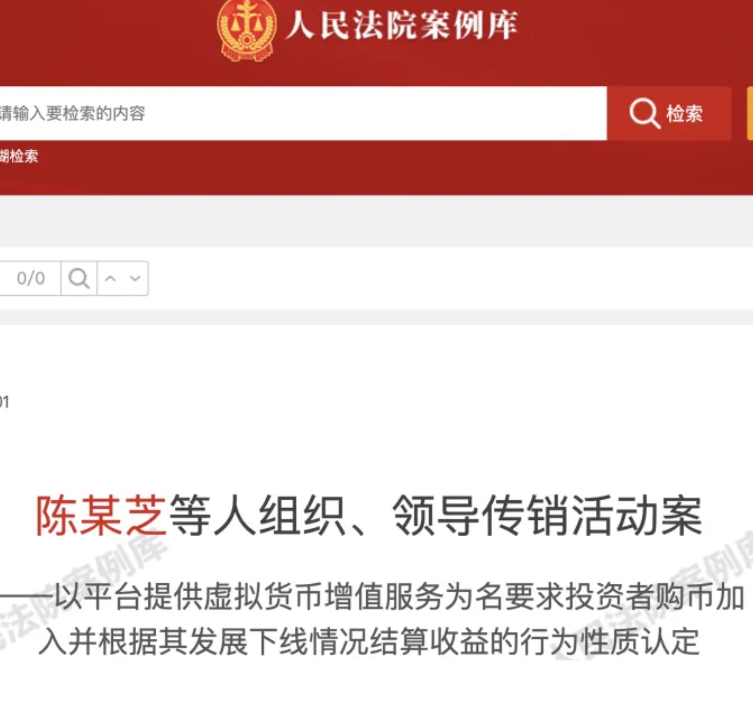
2.触发Web3.0刑案的情形是什么?
项目方
邀新机制
Notes:
【待更改】加密货币总值更新

Slide 29
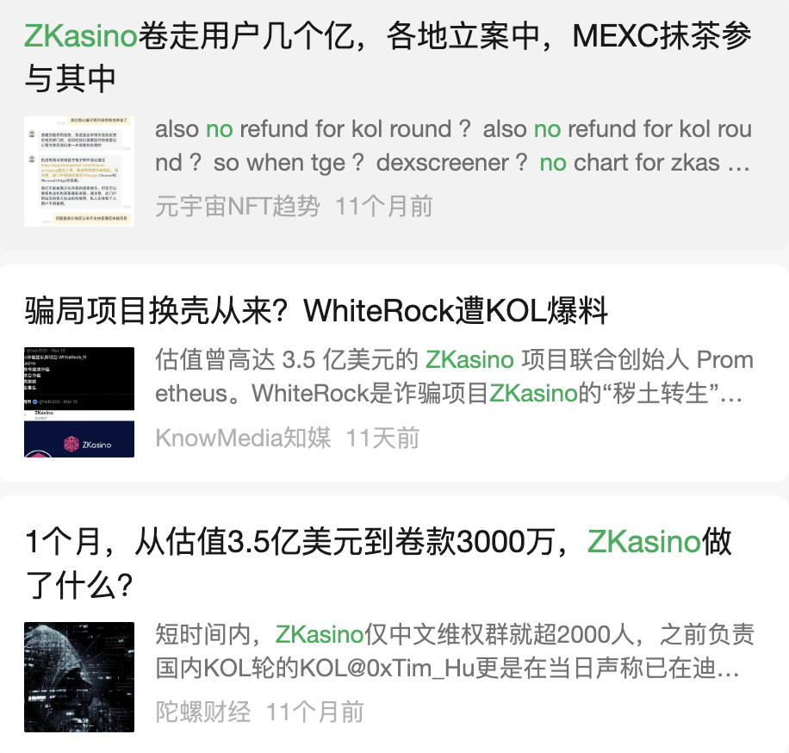
2.触发Web3.0刑案的情形是什么?
KOL
衍生风险
Notes:
【待更改】加密货币总值更新

Slide 30
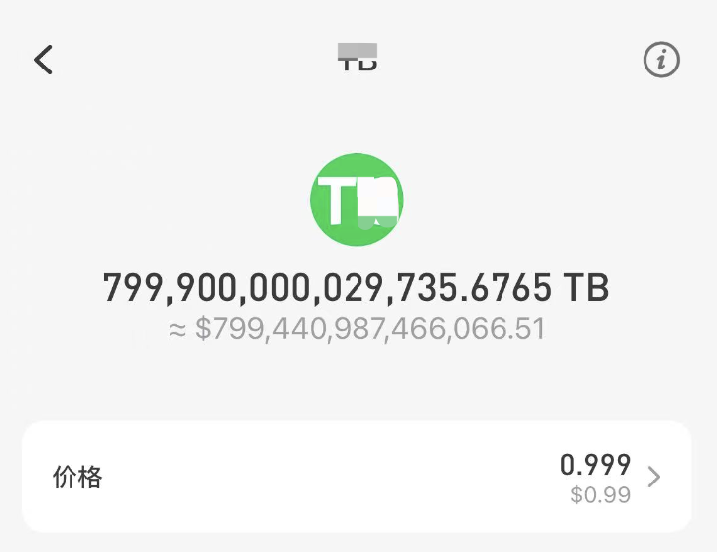
互动：聊聊发币
ICO到底刑不刑

Slide 31
互动：聊聊挖矿
depin设备出售

Slide 32
第3部分
Web3.0刑事辩护有何不同？
——以bekx交易所永续合约为例
Notes:
【待更改】加密货币总值更新

Slide 33
远洋捕捞
公安的合规
Notes:
【待更改】加密货币总值更新

Slide 34
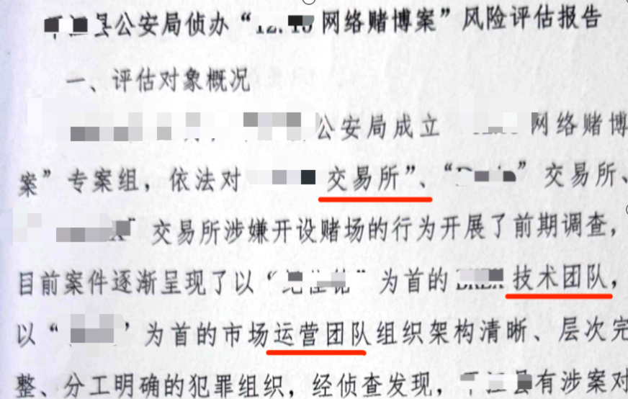
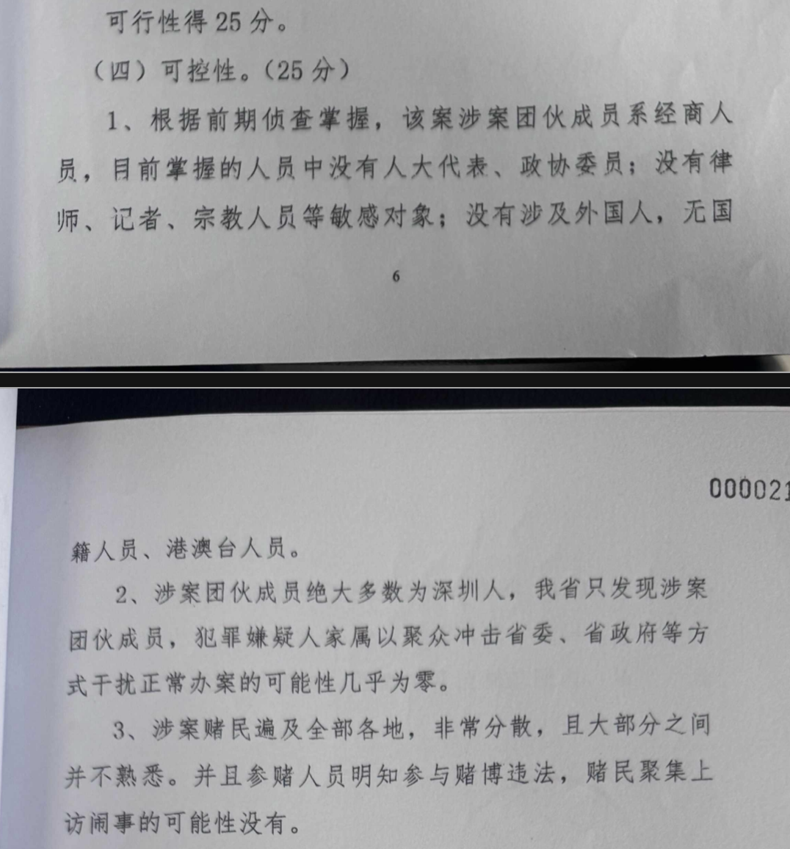
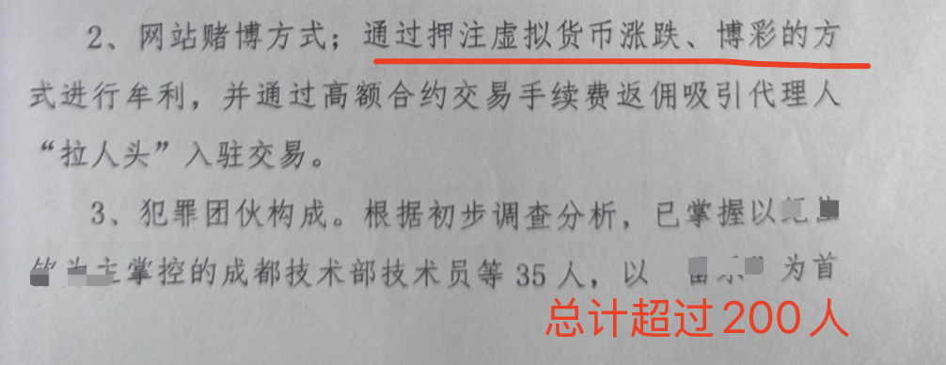
风险识别

Slide 35
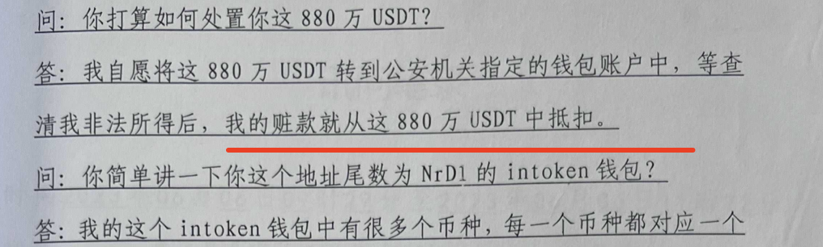
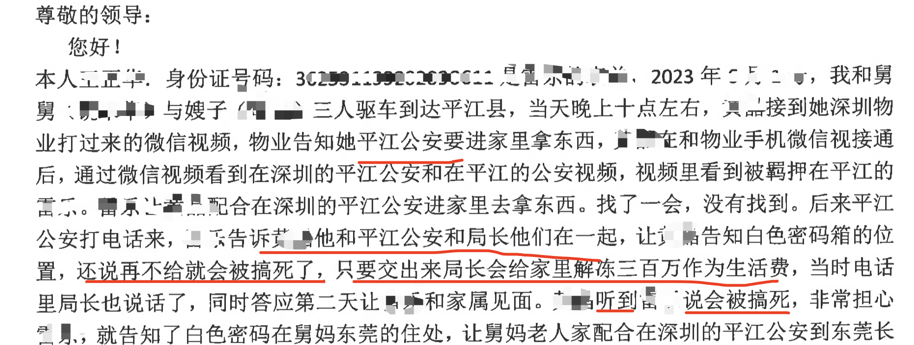

Slide 36
利益的力量有多大？
虚拟资产司法处置
Notes:
【待更改】加密货币总值更新

Slide 37
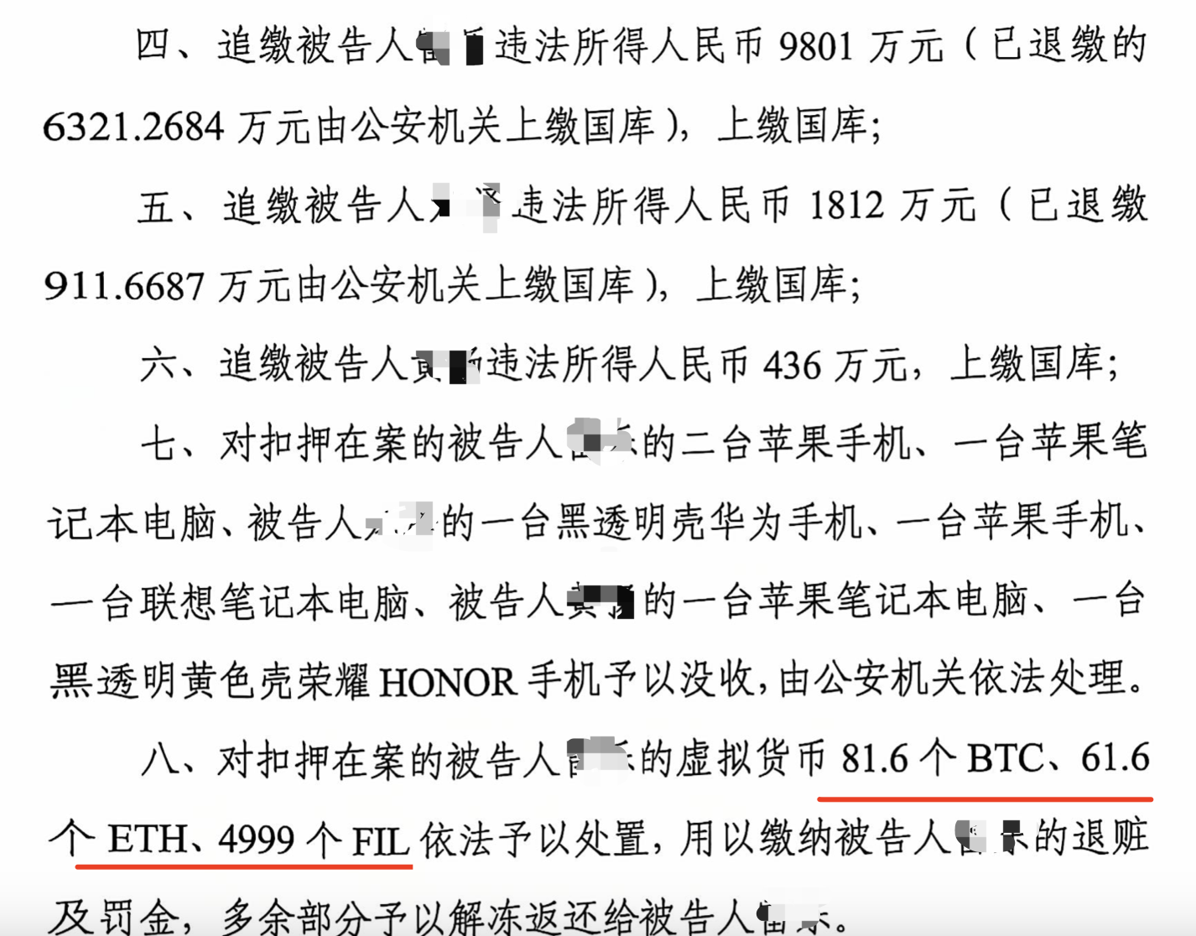
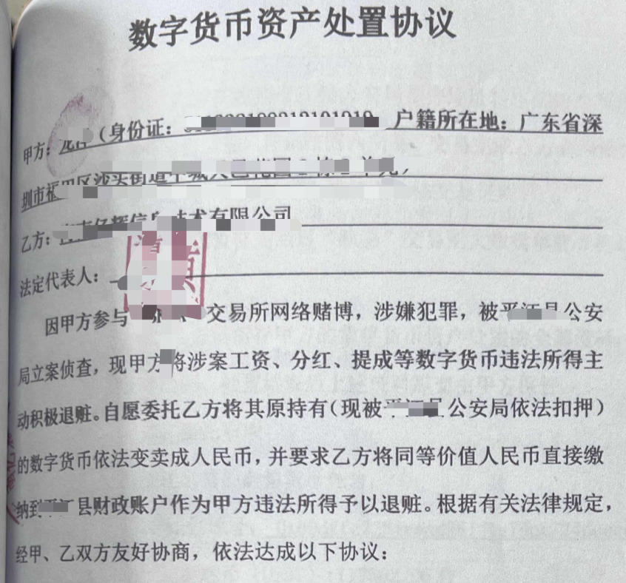

Slide 38
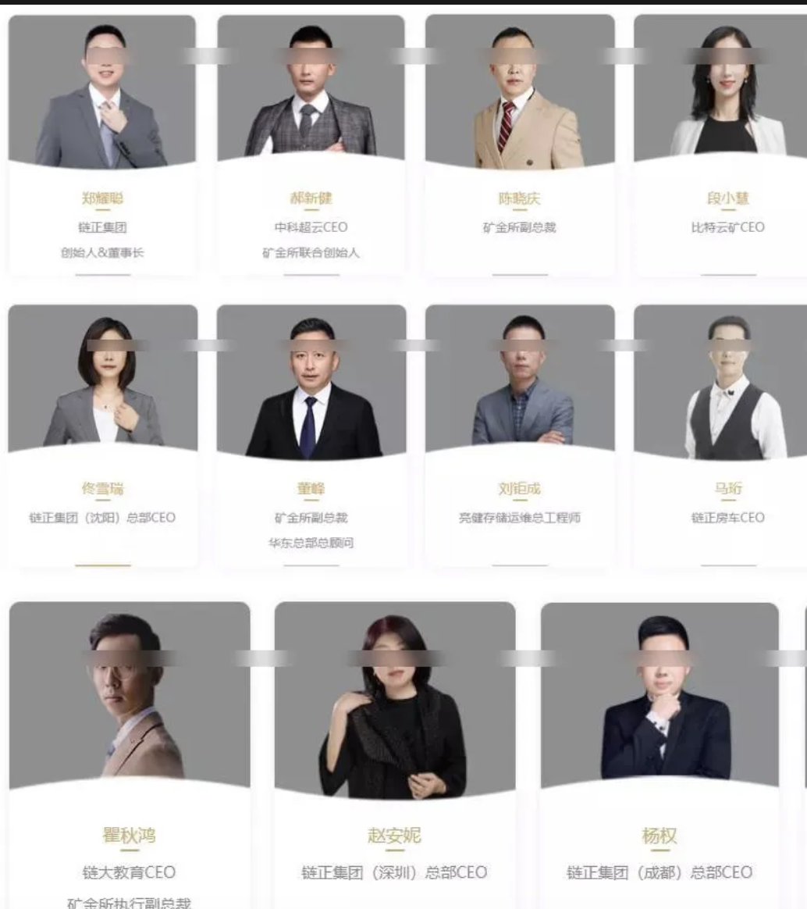
3.Web3.刑事案件怎么避免踩坑红线？
配侦
业务

Slide 39




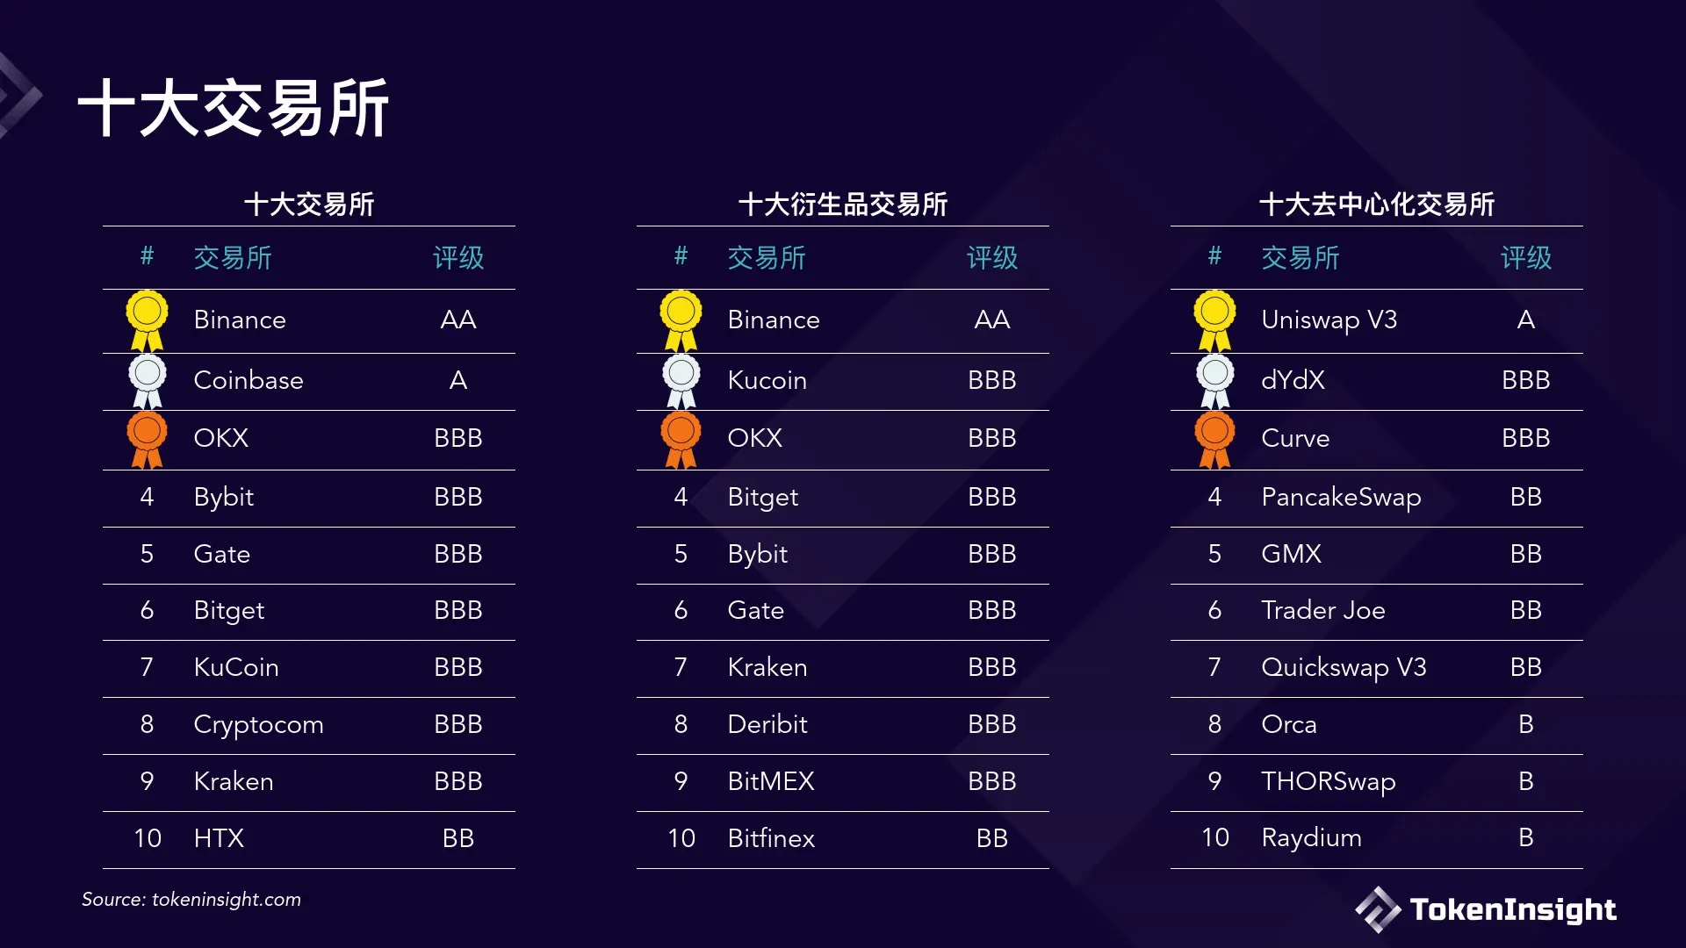
交易所购买
资产安全、出金安全、价格波动

Slide 40
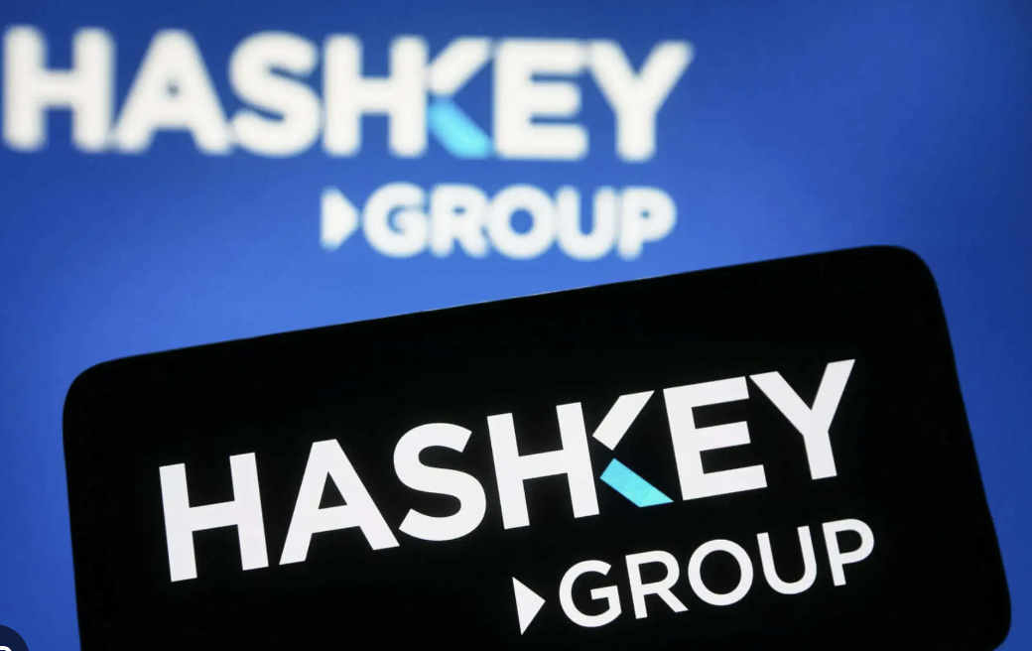
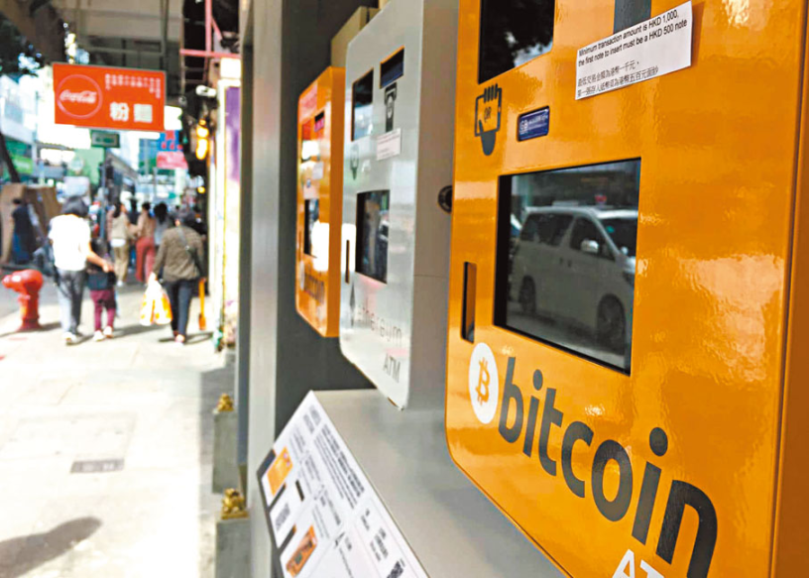

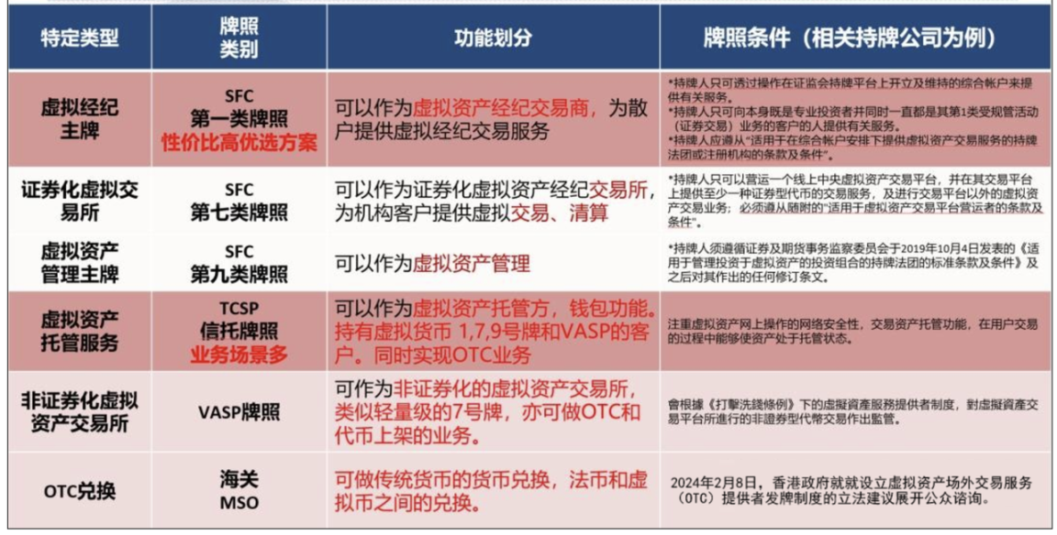



中国香港监管概览
截止2024年底，仅香港数码港就已汇聚近300家Web3企业，累积融资规模超4亿港元。

Slide 41
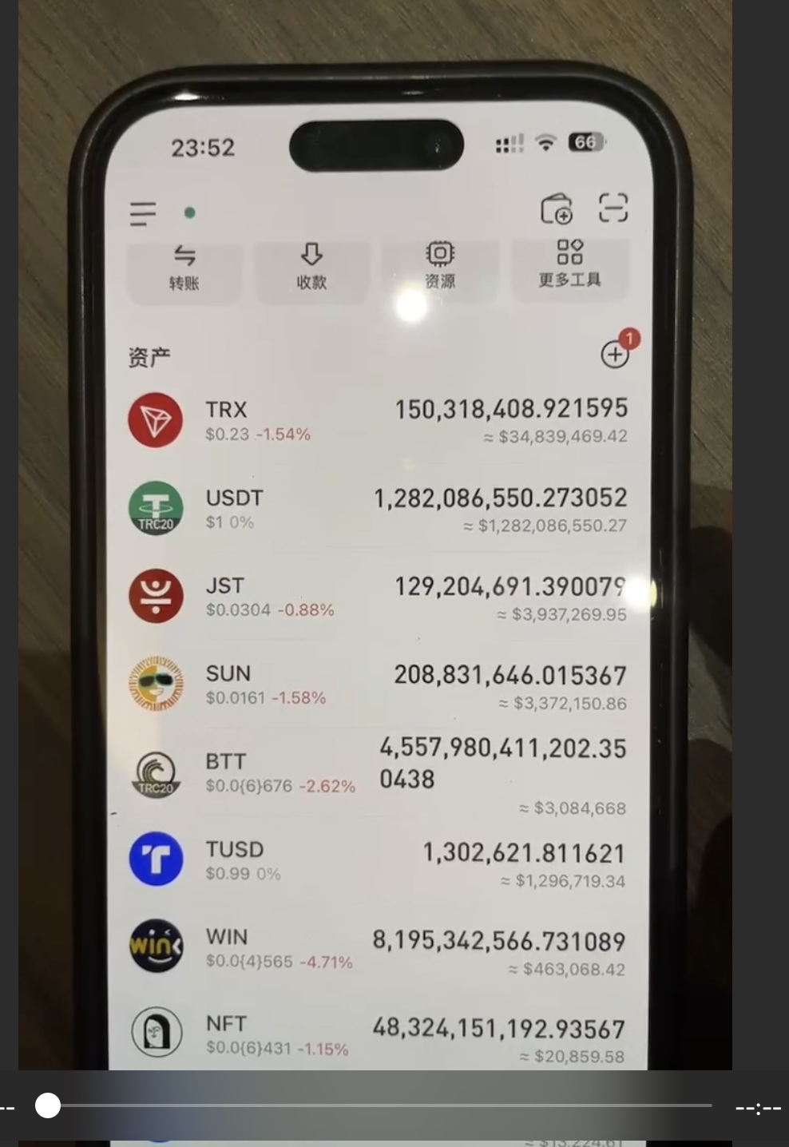
某虚拟币交易所开发的APP上线虚拟货币合约交易功能，玩家注册账号后可以用USDT通过押注交易所内虚拟货币涨跌的方式，并可以增加杠杆倍数提高输赢风险来进行合约交易赌博，同时交易所通过高额合约交易手续费“返佣”吸引代理人“拉人头”入驻交易，返佣比例从30%至85%不等。交易所通过收取玩家合约交易开平仓手续费、退场提现手续费以及强行平仓后的仓内资金等方式盈利。
某地司法机关认定该模式成立开设赌场犯罪，代理人拉人头则被认定为开设赌场的共犯。

Slide 42
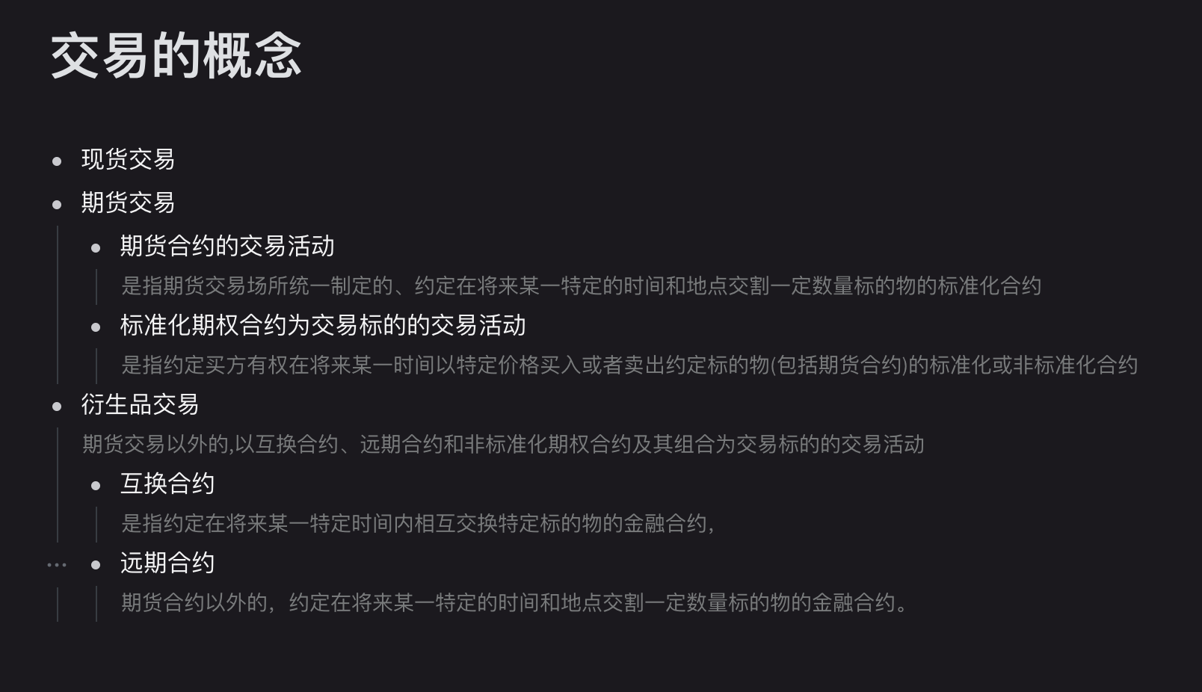
《期货和
衍生品法》

Slide 43
例如，A通过挖矿在2024年1月1日共计持有3枚比特币，当日比特币的收盘价格为97000美元每枚，实际挖矿成本为60000美元。A和B都认为比特币的价格将持续上涨，于是双方签署交易合约，约定A于2024年6月1日收盘时以100000美元的价格将5枚比特币(A预计自已后续还将通过挖矿和购买等再获得2枚比特币)卖给B。上述交易就是典型的合约交易模式。
有时双方还会在合约签署后约定一定比例的保证金，比如2024年6月1日B将支付A，50万美元，为了防止双方违约，A和B同时约定20%定金作为保证金，即2024年1月1日B就支付给A，10万美元的保证金,如果2024年6月1日B违约未支付剩余40万美元，A将不退还保证金，如果2025年1月1日A违约不给付5枚比特币，B有权要求A双倍返还保证金。
合约交易

Slide 44
一般而言，合约交易包括交割合约和永续合约两种交易方式，交割合约是一种有确定交割时间的合约交易模式,合约双方会在指定的时间即交割日按合约中约定的价格进行交割结算。
上例中双方签订的合约就是交割合约，2024年6月1日是双方约定的“交割时间”，100000美元的价格是双方约定的“交割价格”，5枚比特币是双方约定的“交易标的物”。
永续合约是合约交易中的另一种交易模式,交易双方初始交易不设交割时间,而是采取24 小时交易模式，永续合约一般会在交易之初设立初始保证金，比如交易者欲交易价值1000 美元的永续合约，交易合约设定初始保证金为合约交易价值的 10%，即交易方需支付 100 美元的初始保证金。一般情况下，只要用户不主动平仓或因保证金不足而被强制平仓，就可以一直持有永续合约。
永续合约交易

Slide 45
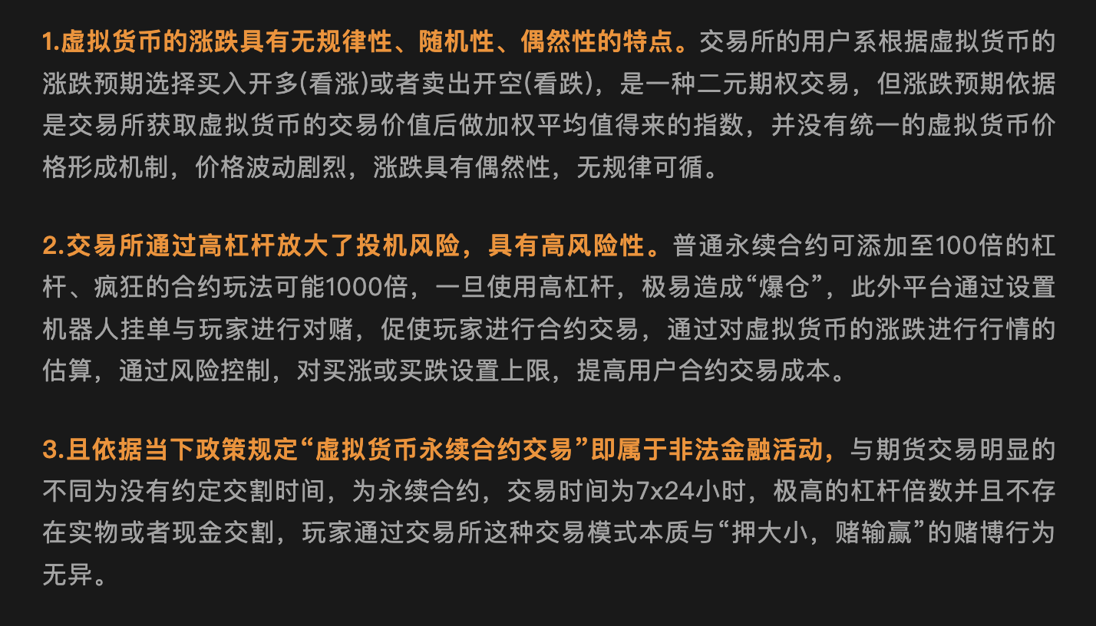
法院认定赌博对吗？
1.社会影响
2.自说自话
3.非法金融活动
认为是赌博活动
Notes:
【待更改】加密货币总值更新

Slide 46
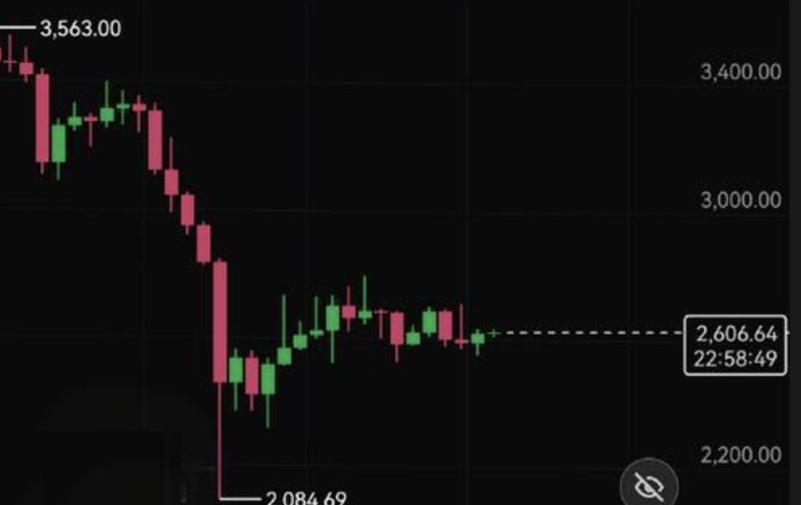
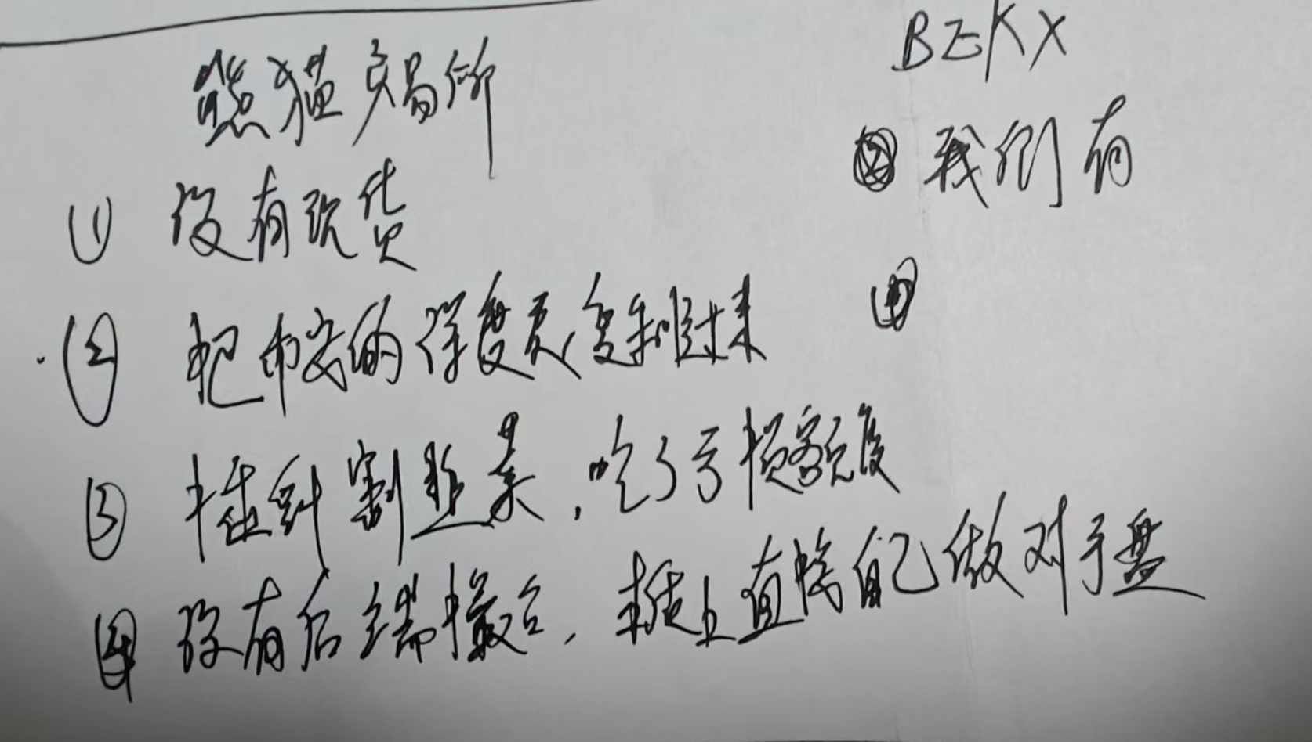
（插针——诈骗——二元期权——撮合交易）

Slide 47
本案中合约交易，认为交易活动参与人本质上是做出了一种期货交易的行为，参与人先以U币作为抵押资金，向交易所借用杠杆资金（即金融行业里的头寸），然后根据自己对虚拟币市场判断选择买低卖高（做多），或者卖高买低（做空），故参与人的盈利取决于涨幅或者跌幅、以及杠杆倍率，如果参与人选择平仓以止盈或止损，则平台会进行平仓操作（即让参与人归还所借资金），整个交易即到此完成。
该交易模式有如下特点：
1.交易参与人可以随时开仓、平仓，交易参与人完全掌控个人交易账户，不存在任何赌约结果形式，参与人可以随时撤出交易，而参与人并非只有盈利亏损涨跌两种可能，还有可能不赚不亏；
2.交易参与人可以设置合理的仓位、投资交易组合，如与现货配合进行套期保值、多空对冲等，并非只有买涨买跌二元性质，而是多元的，杠杆倍率也不一定都是高倍杠杆，也有可能是低倍率，全凭参与人依照现实情况自我选择；
3.交易参与人的盈亏情况取决于开仓价格、币价涨跌幅以及杠杆倍率，即：
实际盈亏涨跌幅 (%) = (当前市价 - 开仓价格) / 开仓价格 × 杠杆倍率 × 100%
依照该公式，永续合约模式显然与最高检指导性案例146号案例为陈庆豪、陈淑娟、赵延海开设赌场案中输赢不与涨跌幅挂钩有着本质区别；
每笔交易都会产生固定比例的交易手续费，该费用向交易参与人各方均收取，且不与最终盈亏结果挂钩，不存在赌场中的抽水渔利（只向赌胜方按比例抽取金额）
本案“BKEX”交易平台的盈利方式是“通过收取玩家合约交易开、平仓手续费、退场提现手续费以及强行平仓后的仓内资金等”，据此可知，“BKEX”交易所是参照现代金融期货市场模式开展的合约业务，交易所只是起居中撮合作用，并不与交易者处于对赌状态，交易所收取的是正常的手续费，而不是固定从他人赌博赢取的财物中(或赌注中)按照一定比例抽取费用。

Slide 48
赌博 金融衍生品
网上开设赌场中的“投注”，是指以一定的赌注(赌资)为本钱，对一件不确定的事情或结果赌输赢,意图获取更多财物(包括财产性利益)的行为。可见，赌博行为中的赌注是具有或代表一定价值的财物(包括财产性利益)，其表明了赌博者预期的、未来的经济收益或者经济损失。当赌博者赌赢，则其获得与赌注相应的收益，当赌博者赌输，则其损失相应的利益。换言之，在赌博结果揭晓之前，赌注仅具有预期价值或预期损失的代表性意义，既非购买商品的对价，亦非现实的损失或收益。
其一，需要强调的是，在虚拟货币交易所中，参与者支付真实法币购买合约交易下相应价值的虚拟货币，是全球各类虚拟币交易平台最为常见的交易模式,参与者出资购买的是具有真实价值的虚拟货币，因此其资金并非赌资或赌注，不具有预期利益或预期损失的代表意义，而是参与者购买有价商品虚拟货币的对价。
其二，当“BKEX”交易平台的参与者基于对市场行情的判断选择买入做多，或者卖出做空与实际行情相悖时会出现亏损时，这并非赌博行为中赌客的赌注损失，而是与期货交易类似的因决策失败而导致的投资损失，投资者通过判断价格的波动方向,选择买入做多或者卖出做空,若判断错误,则承担相应损失。因此,“BKEX”交易平台参与者的投资行为不能评价为赌博投注行为
Notes:
【待更改】加密货币总值更新

Slide 49
我们收集了全球的监管政策
美国
欧盟
香港
Q：sec分层管理
Q：金融衍生品的“合规通行证”mica
Q：2023年6月开始推行推出《虚拟资产交易平台发牌制度》，并紧接容许散户投资加密货币，但衍生品还在观望。

Slide 50
3.Web3.0刑事案件怎么避免踩坑红线？
我个人
有个论断
如“斗牛”这种棋牌玩法，在C地认定赌博游戏，被禁止参于；在M地因为有赌场牌照，所以可以参于。我们可以说两地法律环境不同。
但是如果H地有证券交易所，而C地将证劵交易所纳入赌博评价，这不是一句简单的法律认定不同可以概括，更多人的反映是C地政府思维落后，跟不上时代步伐，无法正确对待金融活动。
而现在虚拟币交易及其衍生品就处于一个如此尴尬的境地，香港虚拟币交易所行业林立，等着港府进一步明朗政策，即会进行合约交易的启动，而我们却还在将这种金融衍生品定性为赌博在苦苦争辩。
我们在中国大陆，真应出具一份对得起历史检验的裁判文书。

Slide 51

关注邓律不迷路
一起合法冲浪Web3.0！

